Slide 1
ML en fenómenos físicos
Manuel Valdés – Data Scientist

Slide 2



Agenda
Antecedentes y Teoría
Aplicación: Tratamiento de aguas residuales
Aplicación: Código.

Slide 3
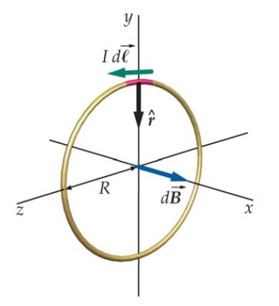
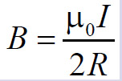
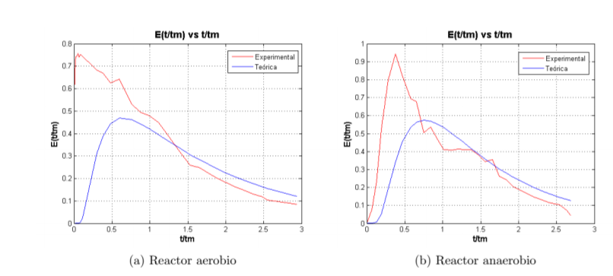

Antecedentes y teoría
Fenomenología
Busca relaciones entre las variables que interactúan en un sistema, determinando coeficientes experimentales para ajustar modelos.
A partir de ecuaciones diferenciales sujetos a condiciones de borde, se modelan sistemas.
Efiecienca tanque de sedimentación

Slide 4
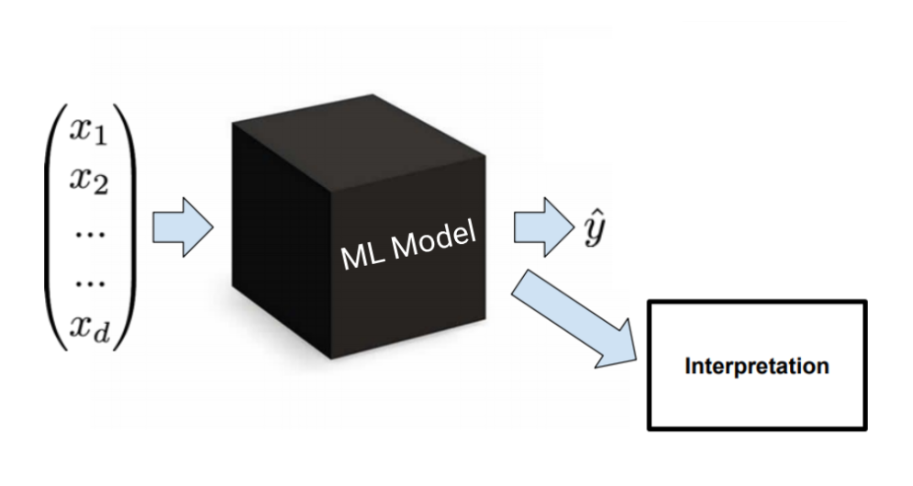
Antecedentes y teoría
Machine Learning
A través del aprendizaje automático, generar modelos a partir de los datos históricos sin ser programados explícitamente.
A través de las otras variables que influyen en el sistema, buscar predecir la variable independiente en el tiempo actual.
Variable predicha
Variables predictoras

Slide 5
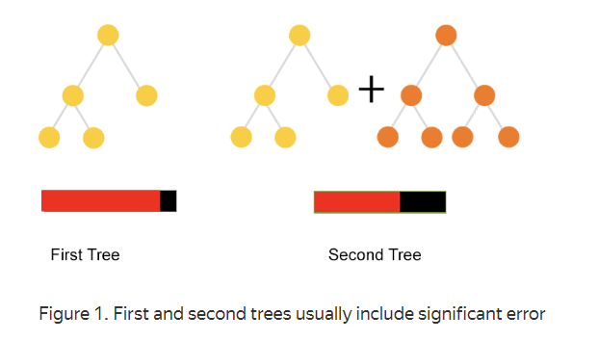
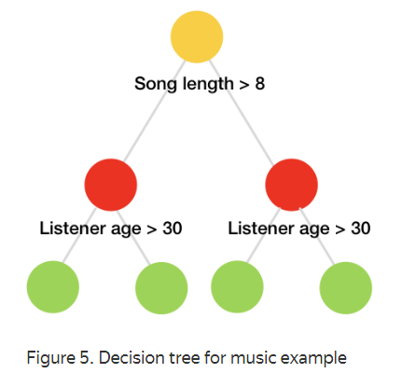
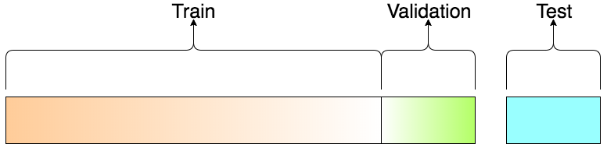
Antecedentes y teoría
Machine Learning
CatBoost: modelo de regresión que se basa en árboles de decisión construidos consecutivamente (Boost), cada árbol de decisión reduce el error comparado con el anterior.

Slide 6
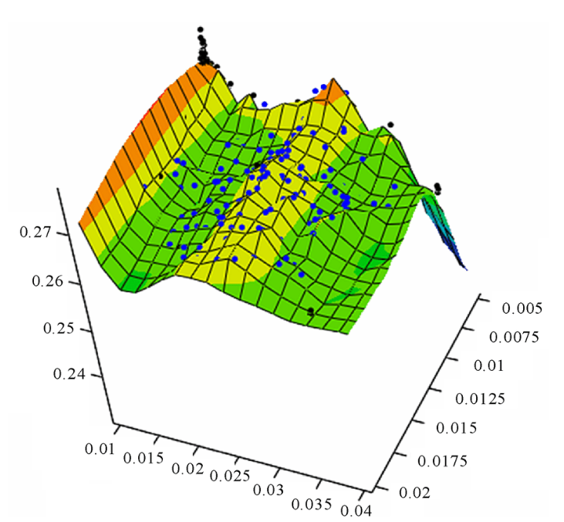


Antecedentes y teoría
F.O $=ML.predict\left(\vec{v}\right)$
Optimización
$$\vec{v}=\left({a_{1} \atop \begin{aligned}a_{2} \\ … \\ a_{n}\end{aligned}}\right)$$
Una de las formas de optimizar un proceso físico es la simulación de escenarios, bajo ciertas restricciones.
Se genera una matriz de muestras aleatorias m x n, donde m es el número de muestras y n el número de parámetros.
La función objetivo es la evaluación en el modelo de Machine learning

Slide 7
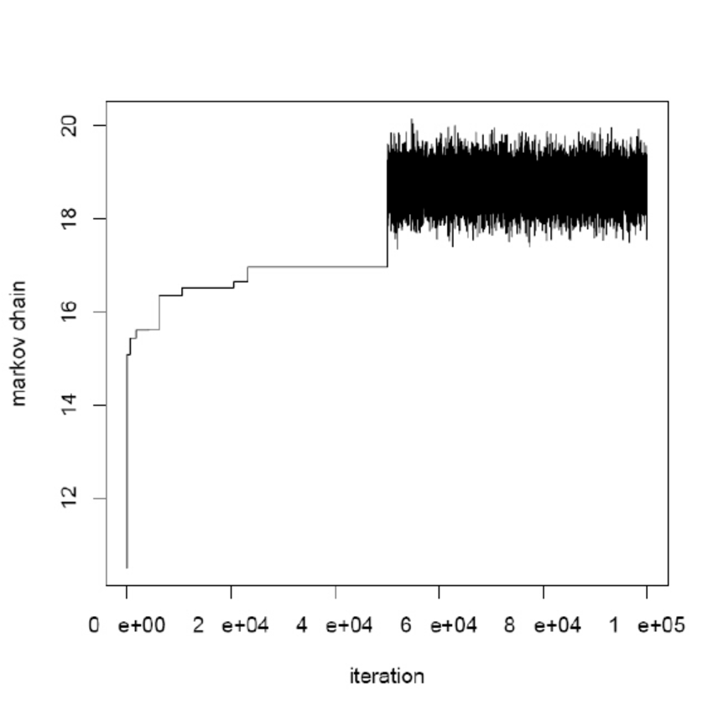
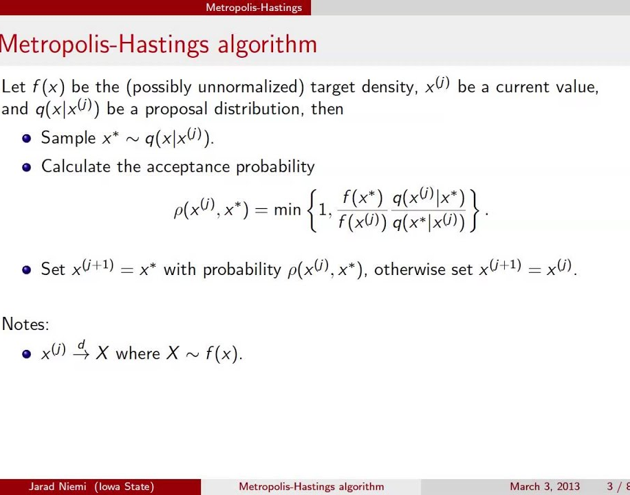

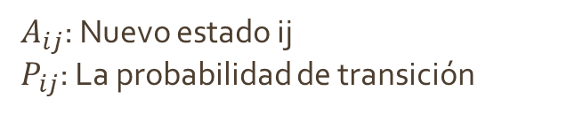
Antecedentes y teoría
Optimización
Un proceso de markov permite generar un conjunto de estados aleatorios.
Metropolis Hasting sigue una distribución de probabilidad no uniforme, de forma secuencial a partir de un punto inicial.
$A_{ij}$: Nuevo estado ij
$P_{ij}$: La probabilidad de transición
https://www.youtube.com/watch?v=VGRVRjr0vyw

Slide 8
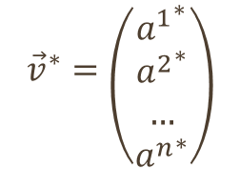
Antecedentes y teoría
En búsqueda del óptimo en un proceso físico
1. Entender la fenomenología y variables que participan. (evitar correlaciones espurias)
2. Generar modelo de Machine Learning. (Identificar relación e importancia )
3. Optimización/simulación.
4. Determinar el vector óptimo.
$${\vec{v}}^{∗}=\left({{a^{1}}^{∗} \atop \begin{aligned}{a^{2}}^{∗} \\ … \\ {a^{n}}^{∗}\end{aligned}}\right)$$

Slide 9
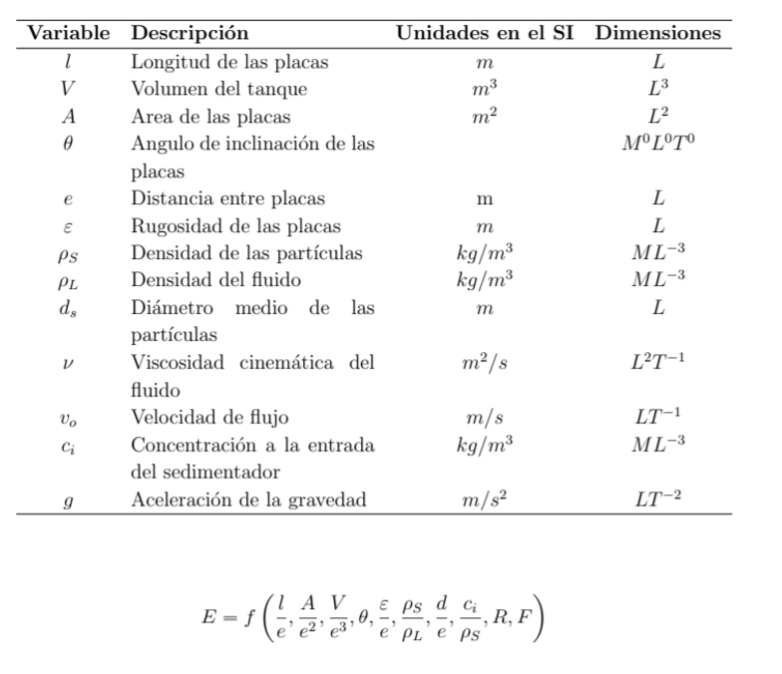
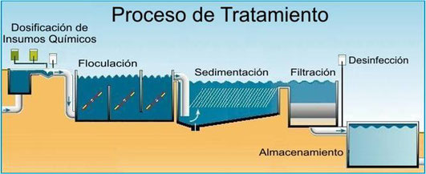
Aplicación: Tratamiento de aguas residuales
Definición del problema
¿Qué combinación de variables podrían ayudarme a tener una mayor eficiencia en el tratamiento de aguas residuales?
¿Otras variables? ¿Reactivos? ¿Potencia? ¿PH?

Slide 10
Código

